Slide 1
COVID-19: Lage National, 25.09.2020
Informationen für den Krisenstab
Datenstand | Anzahl | Änderung zum Vortag |  | Inzidenz (Fälle/ 100.000 Einw.)
25.09.2020; 0:00 Uhr |  | Ganze Zahl | Prozent
Bestätigte Fälle | 280.223 | + 2.153 | +0,77% | 337
Verstorbene | 9.443 | + 15 | +0,16% | 11,4
Anteil Verstorbene | 3,4%
Genesene | ca. 248.500
7-Tage-Inzidenz | 13,0
Schätzung der Reproduktionszahl (R)
Schätzung der Reproduktionszahl (R):
  25.09.2020: 0,91 (95%-Prädiktionsintervall: 0,71 – 1,16)
  24.09.2020: 0,78 (95%-Prädiktionsintervall: 0,62 – 0,96)
Schätzung eines stabileren R (7-Tage-R):
  25.09.2020: 1,01 (95%-Prädiktionsintervall: 0,89 – 1,15)
  24.09.2020: 0,97 (95%- Prädiktionsintervall: 0,88 – 1,07)
DIVI Datenstand 24.09.2020 | Anzahl | Änderung zum Vortag
Aktuell ITS | 296 | +3
Beatmet | 166 | +7
Notes:
Quelle: Ordner des aktuellen Lageberichts S:\Projekte\RKI_nCoV-Lage\3.Kommunikation\3.7.Lageberichte

Slide 2
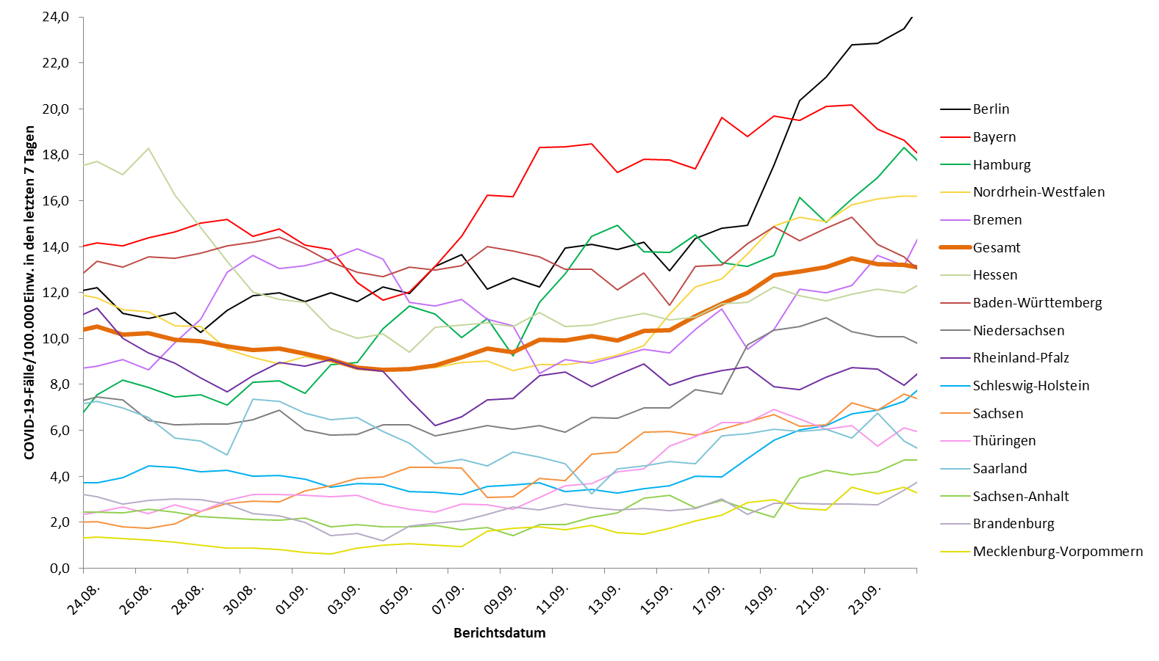
7-Tage-Inzidenz der Bundesländer nach Berichtsdatum (Datenstand 25.09.2020 0:00 Uhr)
Notes:
Datei Fallzahlen_kumulativ_Datum

Slide 3
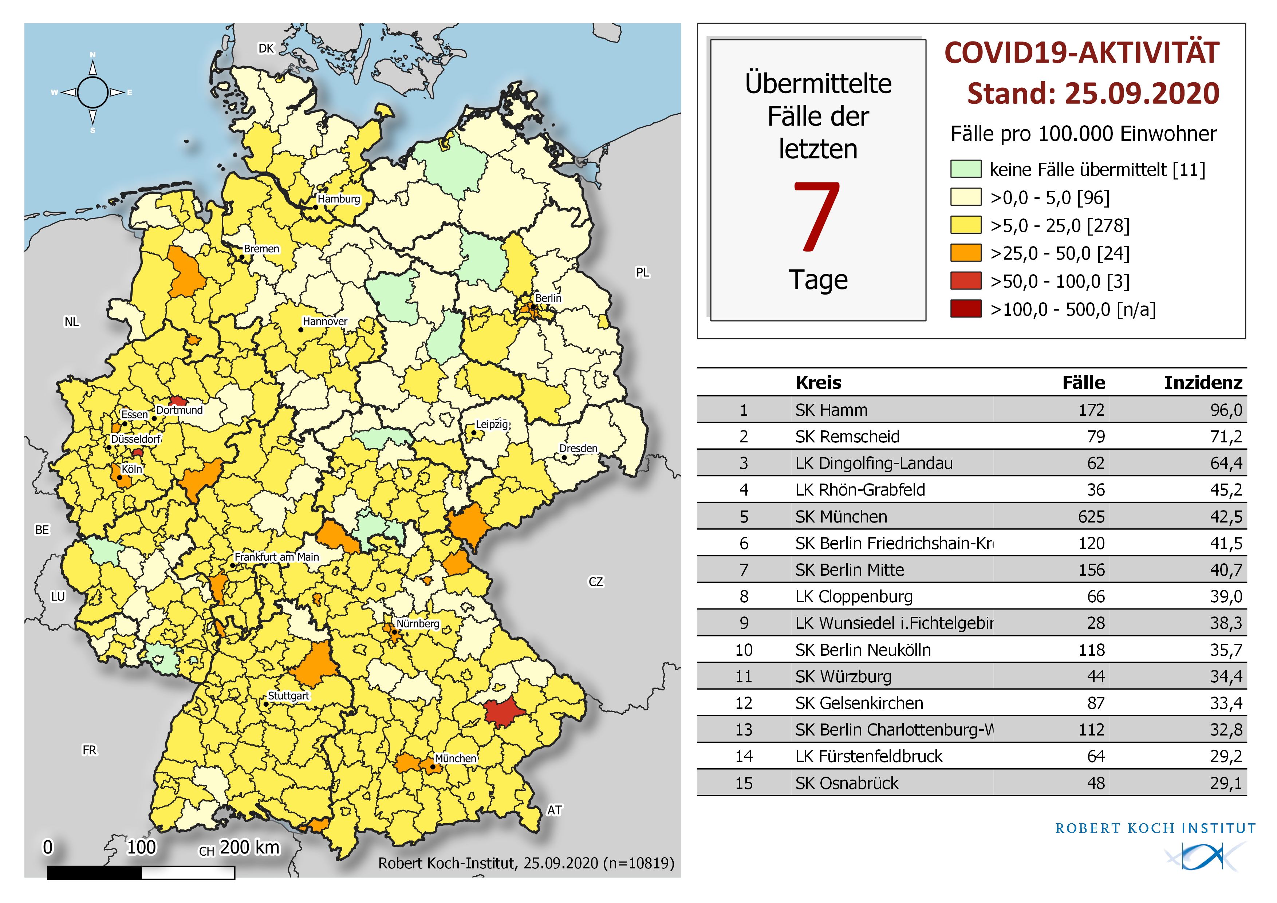
Geografische Verteilung in Deutschland: 7-Tage-Inzidenz
n = | 10.819
24 | LK mit 7-Tages-Inzidenz >25-50 Fälle/100.000 Einw.
3 | LK mit 7-Tages-Inzidenz >50-100 Fälle/100.000 Einw.
0 | LK mit 7-Tages-Inzidenz >100-500 Fälle/100.000 Einw.

Slide 4
Anzahl der SARS-CoV-2 Testungen
(Stand 22.09.2020)
Für die KW 38 wurden uns aus den teilnehmenden Reisetestzentren insgesamt 78.205 Teste berichtet, davon waren 665 positiv (0,85%).
Notes:
Aus Mittwoch-Bericht

Slide 5
Testkapazitäten der Labore pro Tag und KW
(Stand 22.09.2020)
Alle 170 übermittelnden Labore machten Angaben zu ihren Arbeitstagen pro Woche → daraus resultiert eine Testkapazität von 1.516.162 durchführbaren PCR-Tests zum Nachweis von SARS-CoV-2 in KW 39
Notes:
Aus Mittwoch-Bericht

Slide 6
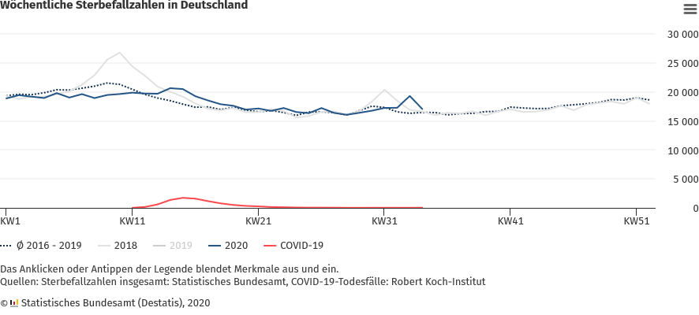
Wöchentliche Sterbefallzahlen
Datenstand 18.09.2020
Daten bis einschl. KW 34 (17.08. - 23.08.2020)
KW34: 17.032 Todesfälle (-2.261 zur Vorwoche), ca. 3% über dem Durchschnitt der Vorjahre 2016-19 (Nachmeldungen aber noch möglich)
Notes:
https://www.destatis.de/DE/Themen/Querschnitt/Corona/Gesellschaft/bevoelkerung-sterbefaelle.html

